Slide 1


Литература XX века
Слово о Маяковском.
Стихотворение «Необычайное приключение, бывшее
с Владимиром Маяковским летом на даче»

Slide 2

Сегодня мы:
1
Познакомимся с биографией поэта В. В. Маяковского.
2
Разберём стихотворение «Необычайное приключение, бывшее с Владимиром Маяковским летом на даче».

Slide 3

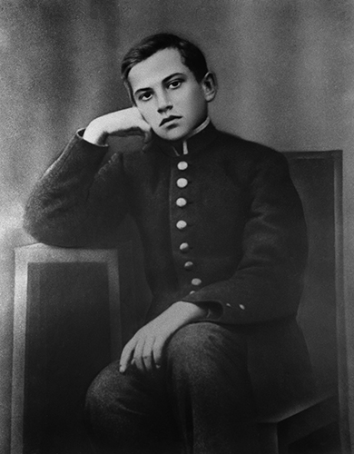
Владимир Владимирович Маяковский
19 июля 1893 г. в семье Владимира Константиновича Маяковского и его жены Александры Алексеевны родился сын Владимир.

Slide 4
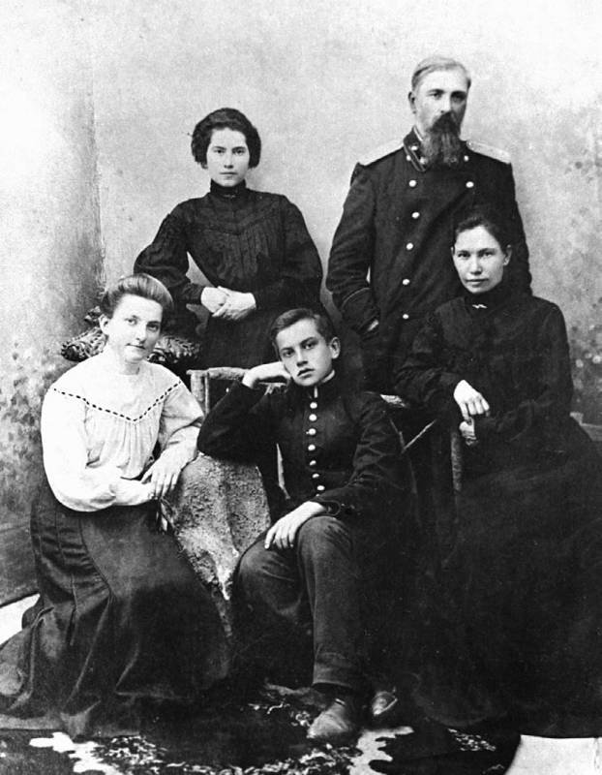
Отец будущего поэта был дворянином, мать — казачкой с Кубани.
Кроме Володи, в семье были ещё две дочери — Людмила и Ольга.
Семья жила в Грузии, и Владимир в совершенстве владел грузинским языком.

Slide 5
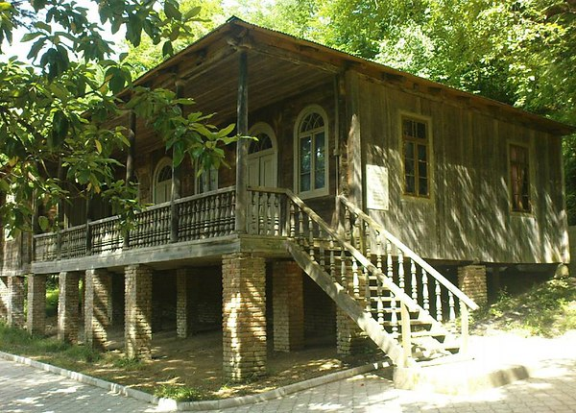
Село Багдати, в котором родился Маяковский, через 10 лет после его смерти было переименовано в посёлок Маяковский.

Slide 6
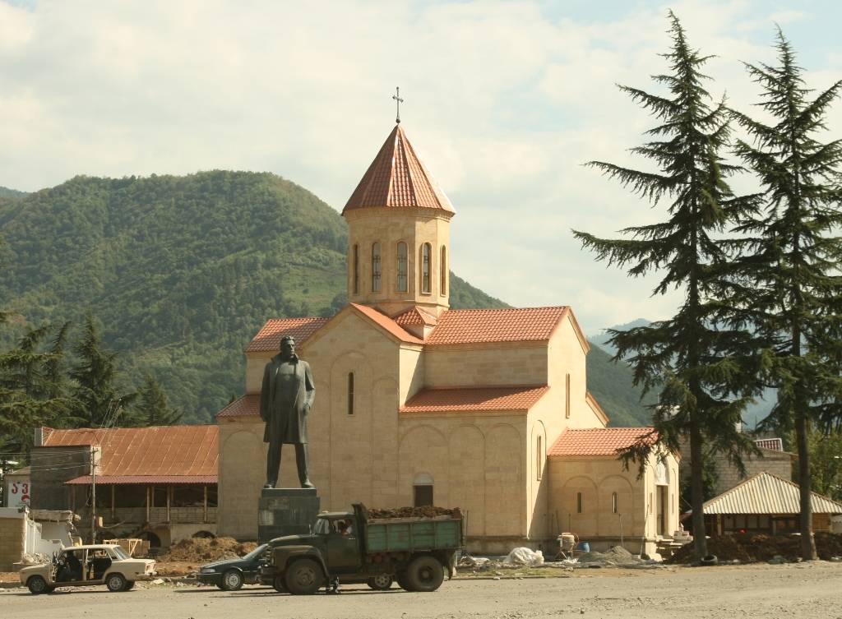
Посёлок рос и уже в 1981 г. стал городом.

Slide 7
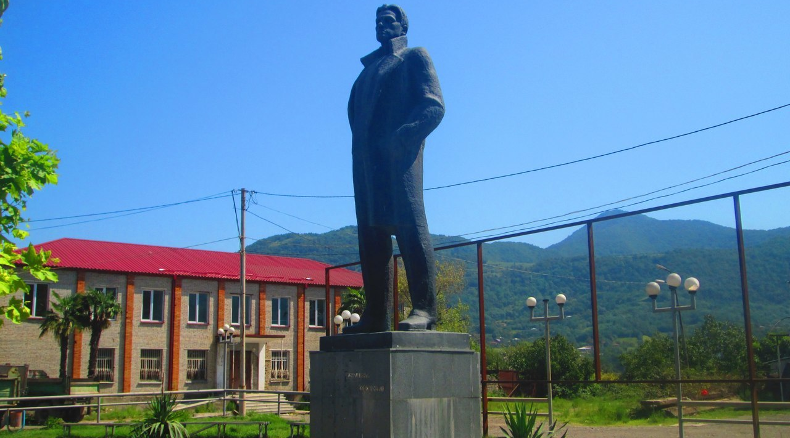
С развалом Советского Союза город вновь принял старое название — Багдати.

Slide 8
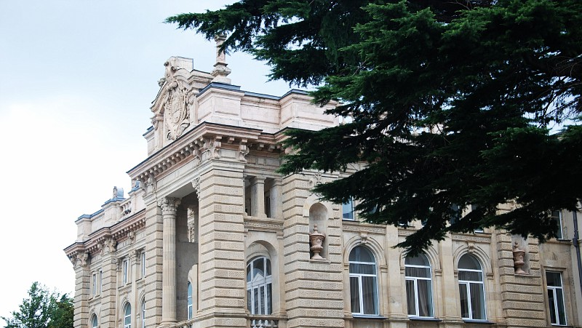
Учился Владимир в гимназии города Кутаиси.

Slide 9
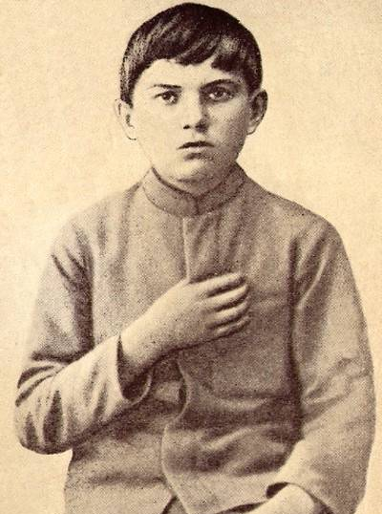
Когда Володе было 13 лет, семья лишилась отца.
Он умер от заражения крови, уколов палец булавкой.
Именно с тех пор Маяковский всегда очень боялся всех колющих и режущих предметов.

Slide 10
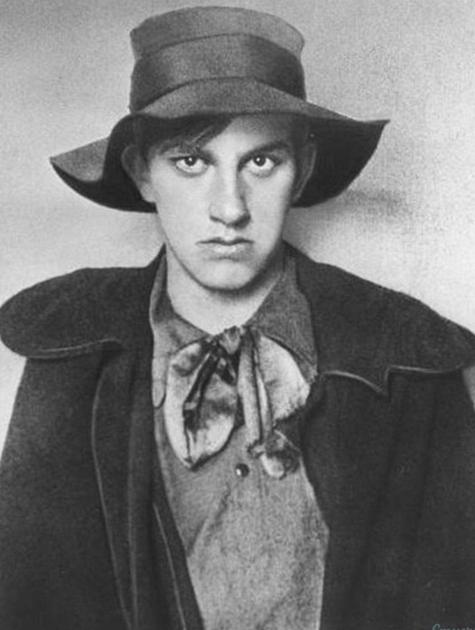
После смерти кормильца мать с детьми переехала в Москву.
Жили очень бедно.
Владимир был исключён из гимназии в связи с неуплатой за обучение. Окончить 5-й класс он не успел.

Slide 11
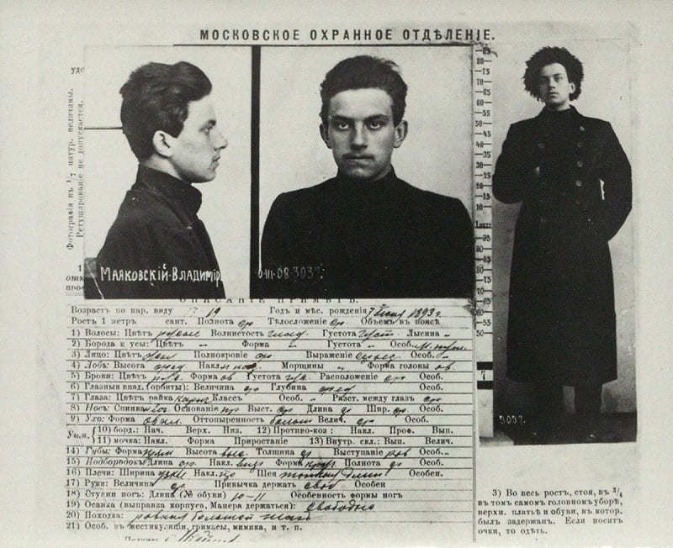
Ещё во время учёбы в гимназии Владимир познакомился с революционной литературой.
Её он получал от студентов-революционеров.
В 1908 г. он вступил в ряды РСДРП.
За революционную пропаганду Маяковский несколько раз был арестован и даже сидел в Бутырской тюрьме.

Slide 12
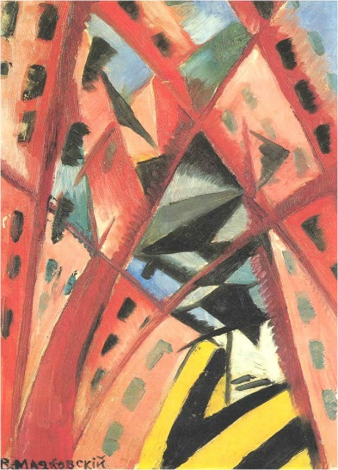
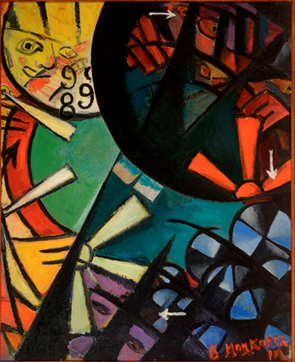
После освобождения Маяковский из партии вышел.
Владимир начал заниматься живописью, поступил в Строгановское училище.
Позже продолжил учёбу в Московском училище живописи, ваяния и зодчества.
Другие высшие учебные заведения были для него закрыты как для «неблагонадёжного».

Slide 13
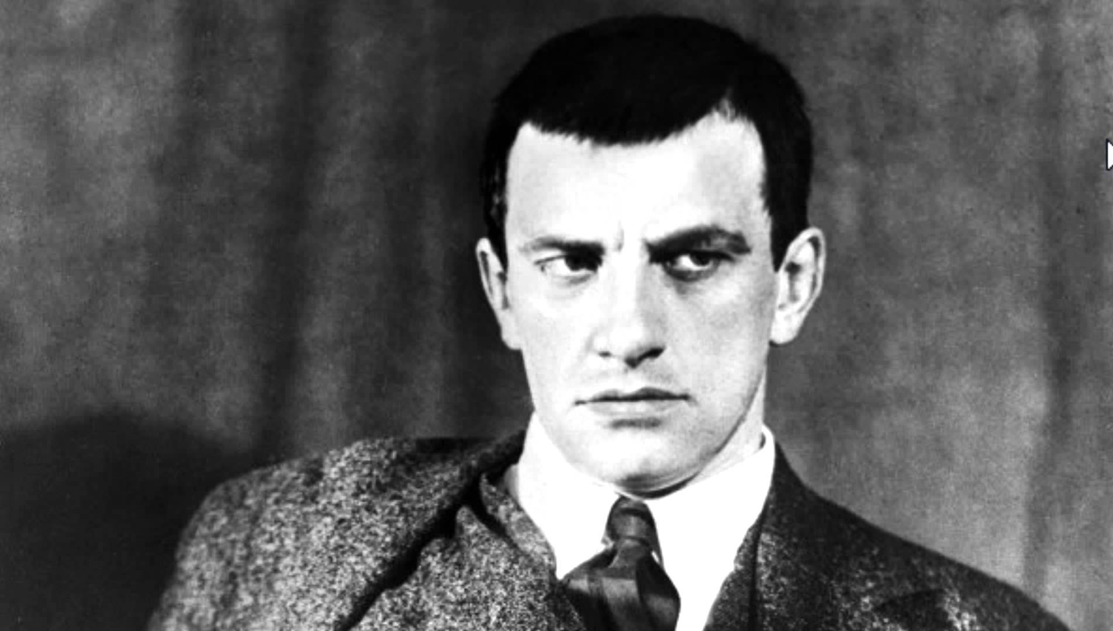
Стихи Маяковский начал писать ещё в гимназии.
В тюрьме он тоже писал.

Slide 14

«Я сам»
«…Перечёл всё новейшее. Символисты — Белый, Бальмонт. Разобрала формальная новизна. Но было чуждо. Темы, образы не моей жизни. Попробовал сам писать так же хорошо, но про другое. Оказалось, так же про другое — нельзя. Вышло ходульно и ревплаксиво. Что-то вроде:
В золото, в пурпур леса одевались,
Солнце играло на главах церквей.
Ждал я: но в месяцах дни потерялись,
Сотни томительных дней.
Исписал таким целую тетрадку. Спасибо надзирателям — при выходе отобрали. А то б ещё напечатал!..»

Slide 15
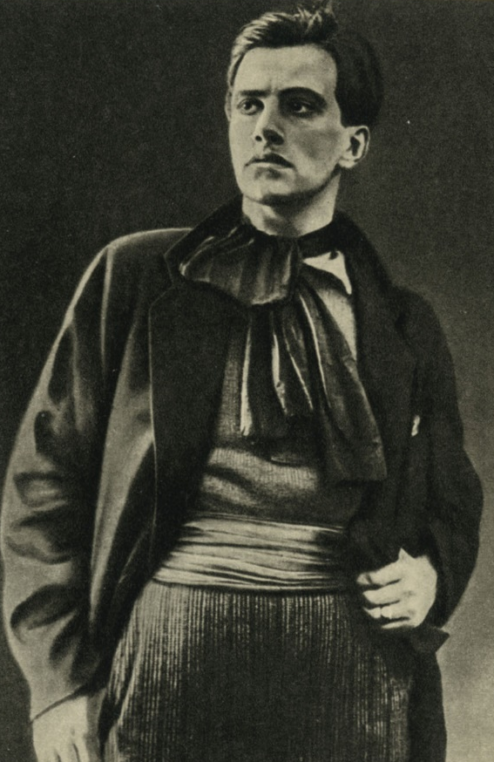
Вскоре после выхода на свободу Маяковский познакомился с поэтами-футуристами.
Футуристы называли своё творчество поэзией будущего.
Они отрицали классическую литературу и культуру вообще, писали грубо и «заумно», считали необходимым возмущать и даже оскорблять публику и читателей.

Slide 16

В 1912 г. в футуристическом сборнике «Пощёчина общественному вкусу» было напечатано первое стихотворение Маяковского «Ночь».
Багровый и белый отброшен и скомкан,
в зелёный бросали горстями дукаты,
а чёрным ладоням сбежавшихся окон
раздали горящие жёлтые карты.

Slide 17
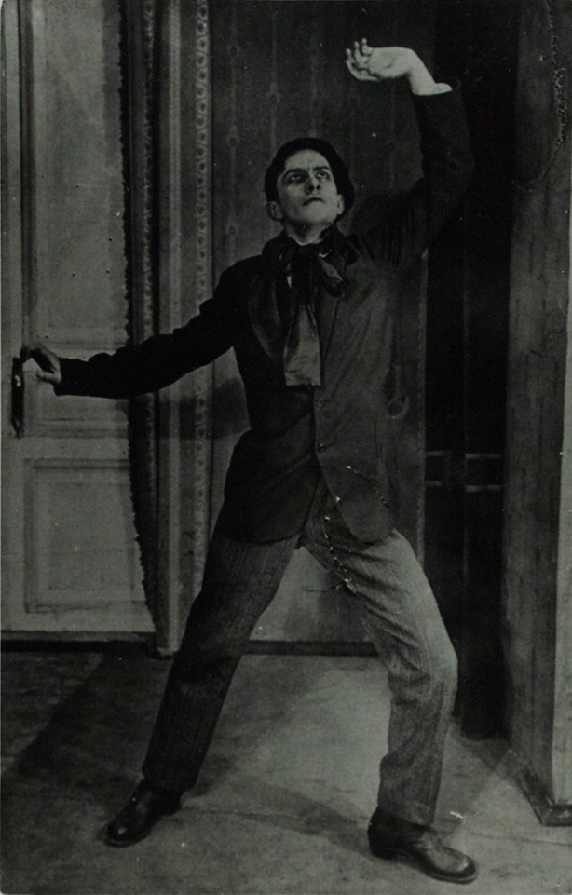
Вскоре Маяковский увлёкся театром.
В 1913 г. он пишет трагедию «Владимир Маяковский» и сам исполняет в ней главную роль.
Маяковский был и постановщиком спектакля.

Slide 18



В журналах печатали его стихи и поэмы «Облако в штанах», «Флейта-позвоночник» и «Война и мир».
Война!
Довольно!
Уйми ты их!
Уже на земле голо.
Метнулись гонимые разбегом убитые,
и ещё
минуту
бегут без голов.
«Война и мир»

Slide 19
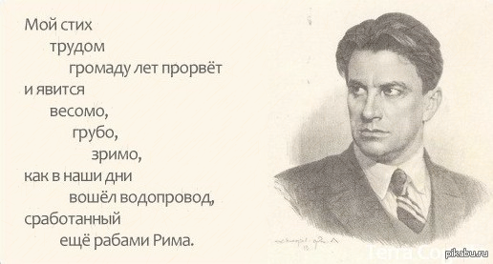
Владимир первым начал писать «лесенкой».
А поскольку платили поэтам за количество строк в их стихах, то зарабатывал Маяковский больше своих собратьев по литературе.

Slide 20
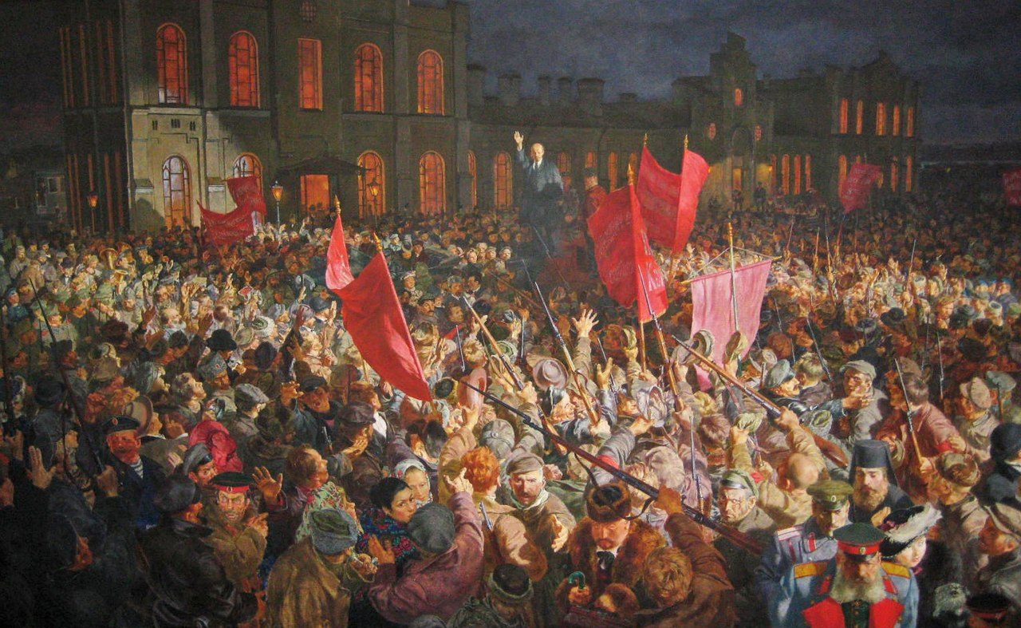
Октябрьскую революцию Маяковский принял всей душой.
Он верил в справедливость народной власти.

Slide 21

Поэт считал годы гражданской войны лучшими в своей жизни.
Впоследствии в поэме «Хорошо!», которую он написал в 1927 г., Маяковский заявил:
Я с теми,
кто вышел
строить
и месть
в сплошной
лихорадке
буден.
Отечество
славлю,
которое есть,
но трижды —
которое будет.

Slide 22
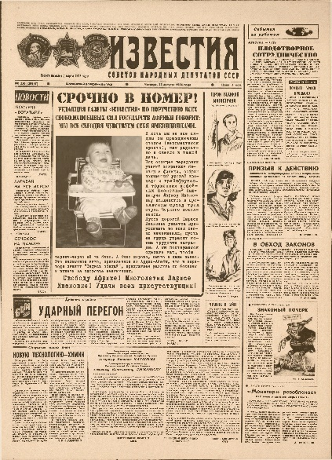
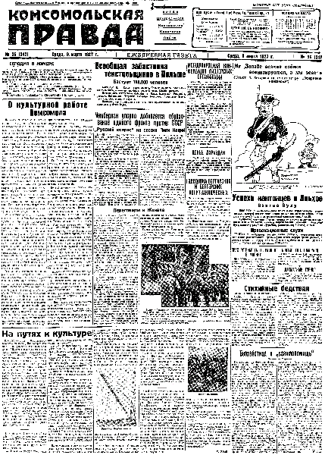
Маяковский много работал
в газетах «Известия»
и «Комсомольская правда».

Slide 23


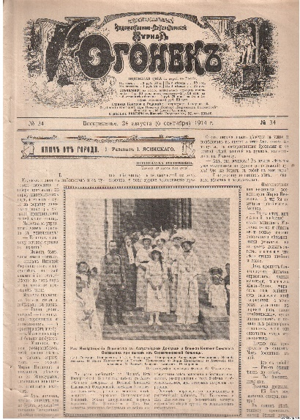

Журналы, в которых печатались произведения Маяковского:

Slide 24
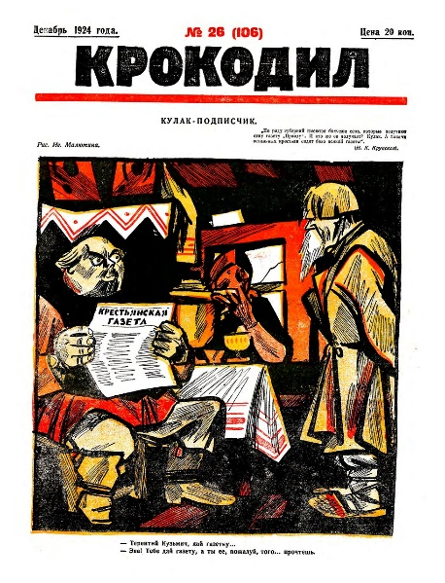
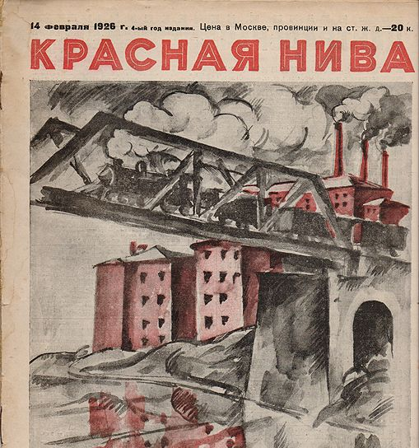
Журналы, в которых печатались произведения Маяковского:

Slide 25

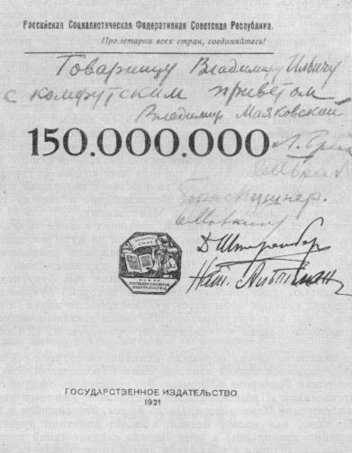

Пьесы и поэмы Маяковского:

Slide 26


Пьесы и поэмы Маяковского:

Slide 27



Пьесы и поэмы Маяковского:

Slide 28

«Владимир Ильич Ленин»
Он земной,
но не из тех,
кто глазом
Упирается
В своё корыто.
Землю всю
охватывая разом,
Видел то,
что временем
сокрыто.

Slide 29
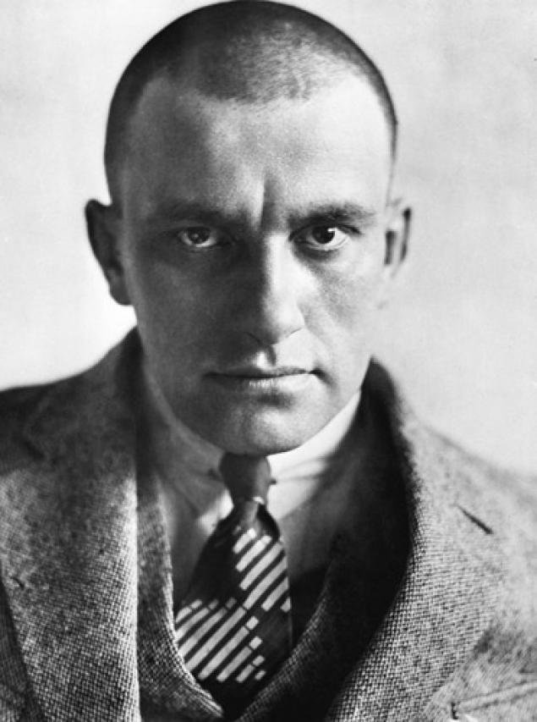
Маяковский не хотел ни с кем обсуждать свои стихи. Требования советской цензуры его раздражали.
Не считая нужным скрывать свои взгляды, он часто очень резко отстаивал их. За это его критиковали в печати и на собраниях.
На выставку, посвящённую
20-летию его творчества, не пришли ни члены правительства, ни видные литераторы.

Slide 30
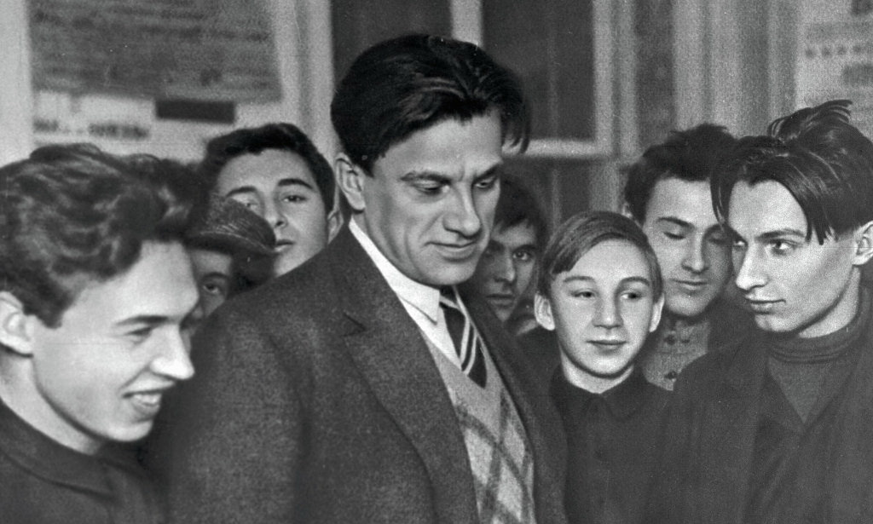
Во время встреч с читателями бывали случаи откровенного хамства и обидных высказываний в адрес поэта.

Slide 31
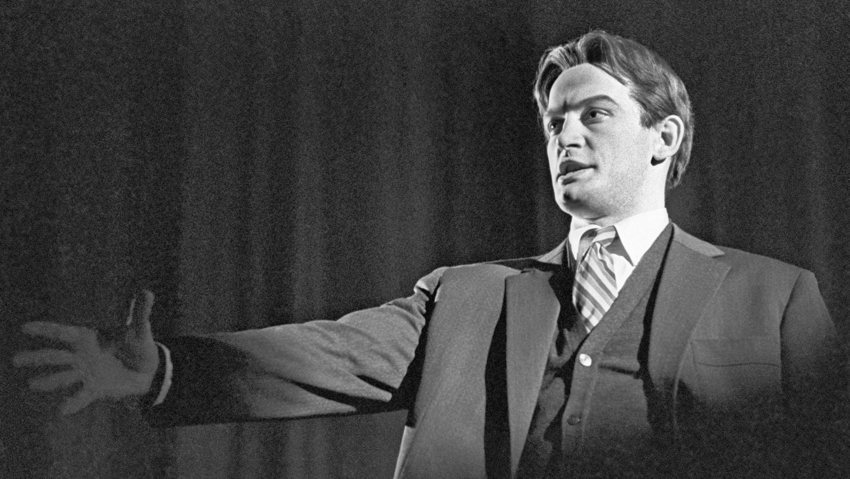
Маяковский всегда ловко и остроумно парировал нападки недоброжелателей.

Slide 32
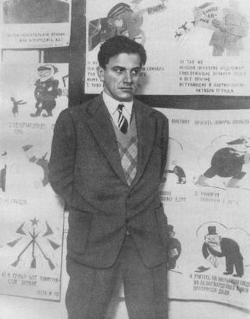
Так, однажды, когда его обвинили в том, что он слишком часто употребляет местоимение «я», поэт ответил, что не всегда местоимение «мы» уместно:
«Если Вы скажете девушке про себя: “Мы Вас любим”, она совершенно справедливо спросит: “А сколько вас?”».

Slide 33
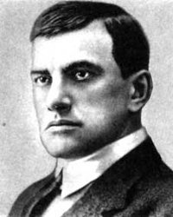
В другой раз ему заявили:
— Маяковский, Ваши стихи не волнуют, не греют, не заражают.
— Мои стихи не море, не печка, не чума, — был ответ.
И всё же подобные случаи сильно задевали поэта.

Slide 34
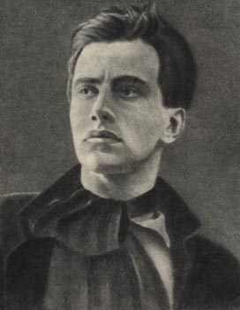
В 1930 г. здоровье его резко ухудшилось.
Маяковского много и незаслуженно ругали в официальных печатных изданиях.
Зрители не приняли спектаклей «Клоп» и «Баня».
В обществе поэта постоянно преследовали ссоры и скандалы.

Slide 35
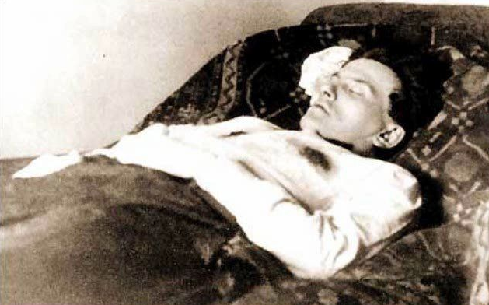
14 апреля 1930 г. Маяковский застрелился.

Slide 36
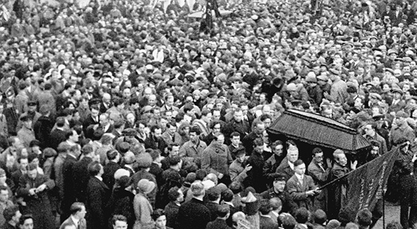
Похороны Маяковского

Slide 37
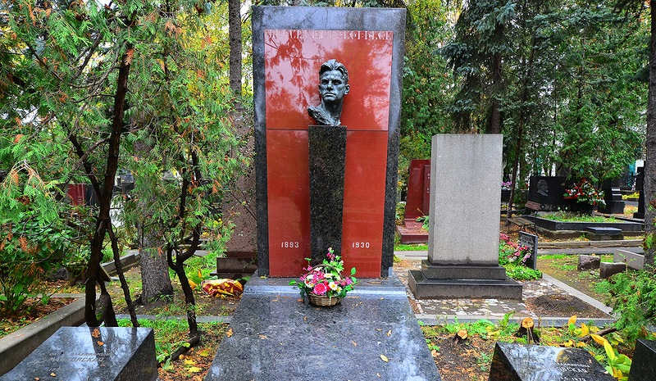
До 1952 г. прах Маяковского хранился в крематории Донского монастыря.
Затем был перенесён на кладбище Новодевичьего монастыря.

Slide 38

«Необычайное приключение, бывшее с Владимиром Маяковским летом на даче»
Стихотворение внешне похоже на сказку.
Солнце, как в сказке, живое и, откликаясь на приглашение поэта, приходит к нему в гости.

Slide 39
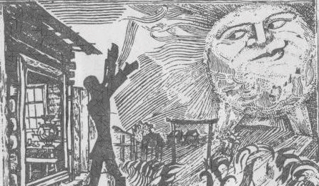
Поэт пригласил – солнце пришло.
На самом деле в стихотворении решается очень важный вопрос: насколько необходим труд каждого и как следует относиться к своему назначению.

Slide 40

«Необычайное приключение, бывшее с Владимиром Маяковским летом на даче»
Поэт живёт на даче. Но он не отдыхает – он работает.
А солнце, в его понимании, каждый день без дела «шляется» по небу.
Деятельный человек, Маяковский возмущён такой тратой времени.
Возмущается, но скрывает своё недовольство. И только, «разозлясь так, что в страхе всё поблёкло» поэт «взрывается» гневной тирадой:
Дармоед!
занежен в облака ты,
а тут — не знай ни зим, ни лет,
сиди, рисуй плакаты!

Slide 41


«Необычайное приключение, бывшее с Владимиром Маяковским летом на даче»
Маяковский создавал агитационные сатирические плакаты для РОСТА (Российское телеграфное агентство).
Он вынужден был в жаркие летние дни рисовать и писать вместо того, чтобы отдыхать.
И бездеятельность солнца, конечно, была для него преступной. Об этом поэт солнцу и заявил.

Slide 42

«Необычайное приключение, бывшее с Владимиром Маяковским летом на даче»
В окошки,
в двери,
в щель войдя,
валилась солнца масса,
ввалилось;
дух переведя,
заговорило басом:
«Гоню обратно я огни
впервые с сотворенья.
Ты звал меня?
Чаи гони,
гони, поэт, варенье!»

Slide 43
«Необычайное приключение, бывшее с Владимиром Маяковским летом на даче»
Не так легка и беззаботна жизнь светила, как представлял её себе человек.
Но солнце знает, что на него все надеются и ждут от него именно света и тепла.
И оно не может обмануть эти надежды.
А мне, ты думаешь,
светить
легко.
— Поди, попробуй! —
А вот идёшь —
взялось идти,
идёшь — и светишь в оба!

Slide 44
«Необычайное приключение, бывшее с Владимиром Маяковским летом на даче»
Любое дело требует труда. Труда с полной отдачей сил.
Только тогда можно считать, что долг перед обществом выполнен. И неважно, кто ты — светило или поэт — главное в том, как ты относишься к своему делу, что творишь ты «у мира в сером хламе»:
Ты да я,
нас, товарищ, двое!
Я буду солнце лить своё,
а ты — своё,
стихами.

Slide 45
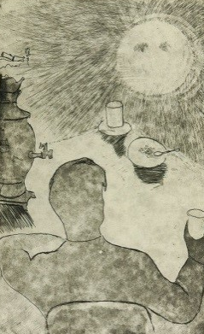
«Необычайное приключение, бывшее с Владимиром Маяковским летом на даче»
Трудиться честно, добросовестно, «светить» на своём рабочем месте каждому — вот основная мысль стихотворения.
Светить всегда,
светить везде,
до дней последних донца,
светить —
и никаких гвоздей!
Вот лозунг мой
и солнца!

Slide 46

«Необычайное приключение, бывшее с Владимиром Маяковским летом на даче»
Написанное в первой трети XX века, стихотворение как нельзя более актуально и сейчас.
И будет актуально в дальнейшем.
Всегда — в любое время, в любом веке — человек будет только тогда человеком, если он будет своим трудом «светить — и никаких гвоздей».

Slide 47

Надо жизнь сначала переделать,
Переделав, — можно воспевать.
В. В. Маяковский
Notes:
Если надо разместить на весь слайд.

